Slide 1
데이터멀캠
조소진 김미정 김민창 김유나 맹재영

Slide 2

Contents
01
프로젝트 배경
02
팀 구성 및 역할
03
수행절차 및 방법
04
결론 및 향후 과제
05
느낀점

Slide 3
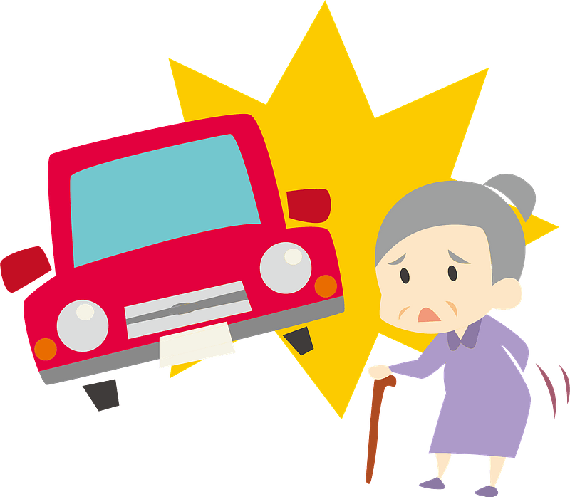
프로젝트 배경
팀 구성 및 역할
수행 절차 및 방법
결론 및 향후 과제
느낀점
프로젝트 주제
OECD 평균 대비 가장 취약한 3대 지표 중 하나, 교통사고
초고령사회가 진행되고 있는 시점에서 노인 교통사고가 큰 문제
2018년에서 2020년 3년동안 보행 중 교통사고 전체 사망자의 약 58% 노인
[출처 : 한국교통안전공단(2018-2020)]
“지역별 노인 교통 사망사고 현황 분석”

Slide 4





프로젝트 배경
팀 구성 및 역할
수행 절차 및 방법
결론 및 향후 과제
느낀점
프로젝트 컨셉
주요 분석 내용
- 연령대별 사상자수 대비 사망자 비율
- 사고 유형별 노인교통사고 사망 발생건수
- 지역별 노인 인구비율과 노인 사망자수
- 노인교통사망자수가 높은지역
- 시간대별,요일별,월별 노인교통사고 사망자수
- 지역별 응급실 현황
- 노인교통사고 다발지역
- 노인교통사고 다발지역과 응급실거리와의 관계

Slide 5
프로젝트 배경
팀 구성 및 역할
수행 절차 및 방법
결론 및 향후 과제
느낀점
공통 | 데이터 수집, 전처리, 시각화, 분석, 발표 준비
김미정 | 데이터 수집, 전처리, 발표
김민창 | 전처리, 시각화, 분석
김유나 | 전처리, 시각화, PPT
맹재영 | 전처리, 시각화, 분석
조소진 | 전처리, 시각화, 분석

Slide 6
프로젝트 배경
팀 구성 및 역할
수행 절차 및 방법
결론 및 향후 과제
느낀점
03-1 work-flow
구분 | 기간 | 활동 | 도구
사전 기획 | 8/05(목) - 8/09(월) | 프로젝트 기획 및 주제 선정
 | 8/10(화) | 프로젝트 주제 및 아이디어 발표 | PowerPoint
분석 | 8/11(수) - 8/17(화) | 데이터 수집 및 전처리 | Pandas, NumPy, bs4, 크롤링
 | 8/18(수) - 8/20(금) | 데이터 시각화 및 분석 | Matplotlib, Seaborn, FOLIUM
프로젝트 준비 | 8/21(토) - 8/23(월) | PPT 및 스크립트 준비 | PowerPoint
프로젝트 발표 | 8/24(화) | PPT 발표 | PowerPoint

Slide 7
프로젝트 배경
팀 구성 및 역할
수행 절차 및 방법
결론 및 향후 과제
느낀점
03-2 데이터 명세
출처 | 데이터 이름 | 제공 형태 | 요약
통계청 | 연령별 지역별 인구수 | csv | 2019년 전국 연령별, 지역별 인구수 데이터(1838X5)
 | 시도별 요양기관 현황 | csv | 2019년 전국 시도별, 종별 요양기관 현황 데이터 (20X17)
교통사고분석시스템 (TAAS) | 전국 연령층별 교통사고 사상자 | xls | 연령층별 사상자수 대비 사망자 비율(21X3)
 | 차대사람 전국 노인 교통사고 사망자 현황 | xls | 차대사람 전국 노인 교통사망 사고유형 사망자수 (39X9)
 | 요일별 노인교통사고 | xls | 2019년 전국 요일별 노인 교통사고 데이터 (56X10)
 | 월별 노인교통사고 | xls | 2019년 전국 월별 노인 교통사고 데이터 (56X15)
 | 시간대별 노인교통사고 | xls | 2019년 전국 시간대별 노인 교통사고 데이터 (56X15)
충청남도 통합 복지 | 충남응급의료기관 | 크롤링 | 충남 의료기관 현황(16x5)
공공데이터 포털 | 전라남도 응급의료기관 | csv | 전라남도 응급의료기관 현황 (39x13)
 | 제주특별자치도 응급의료기관 | csv | 제주특별자치도 응급의료기관 현황 (9x5)
 | 도로교통공단 보행 노인 사고다발 지역 정보 서비스 | API | 충남교통사고다발지역 (20x1) 전남교통사고다발지역 (23x1) 제주교통사고다발지역 (10x1)
직접 데이터 수집 | 병원과 사고다발 지역 거리 | csv | 제주병원사망다발지역거리 (13x4) 전남병원사망다발지역거리 (33x4) 충남병원사망다발지역거리 (24x4)

Slide 8
데이터 전처리

Slide 9
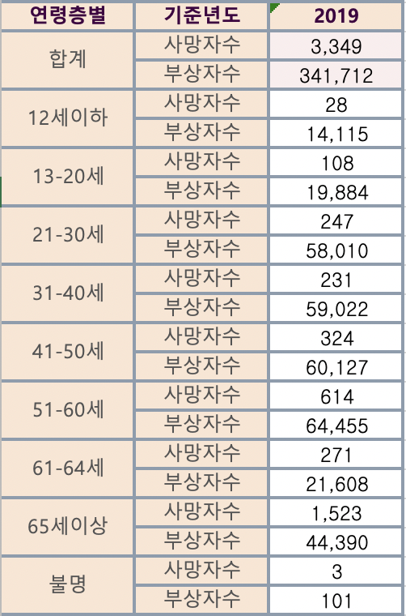
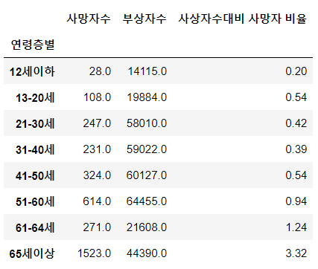
프로젝트 배경
팀 구성 및 역할
수행 절차 및 방법
결론 및 향후 과제
느낀점
03-3 데이터 전처리 및 탐색
<전국 연령층별 교통사고 사상자 수>
NaN값 제거 | age_data.dropna(inplace=True)
연령층 별로 인덱스 설정 | age_data.set_index(age_data['연령층별'],inplace=True)
사망자수만 추출 | die_data = age_data[0::2]
부상자수만 추출 | nondie_data = age_data[1::2]
사상자 수 대비 사망자 비율 구하기 | nondie_per_die_result["사상자수대비 사망자 비율”] = (nondie_per_die_result[‘사망자수’] / nondie_per_die_result[“사망자수"] + nondie_per_die_result[“부상자수”] * 100).round(2)

Slide 10
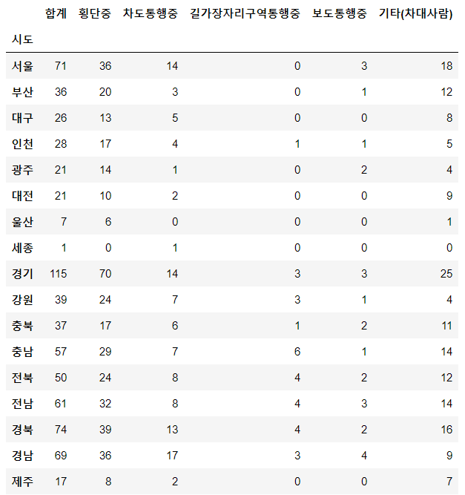
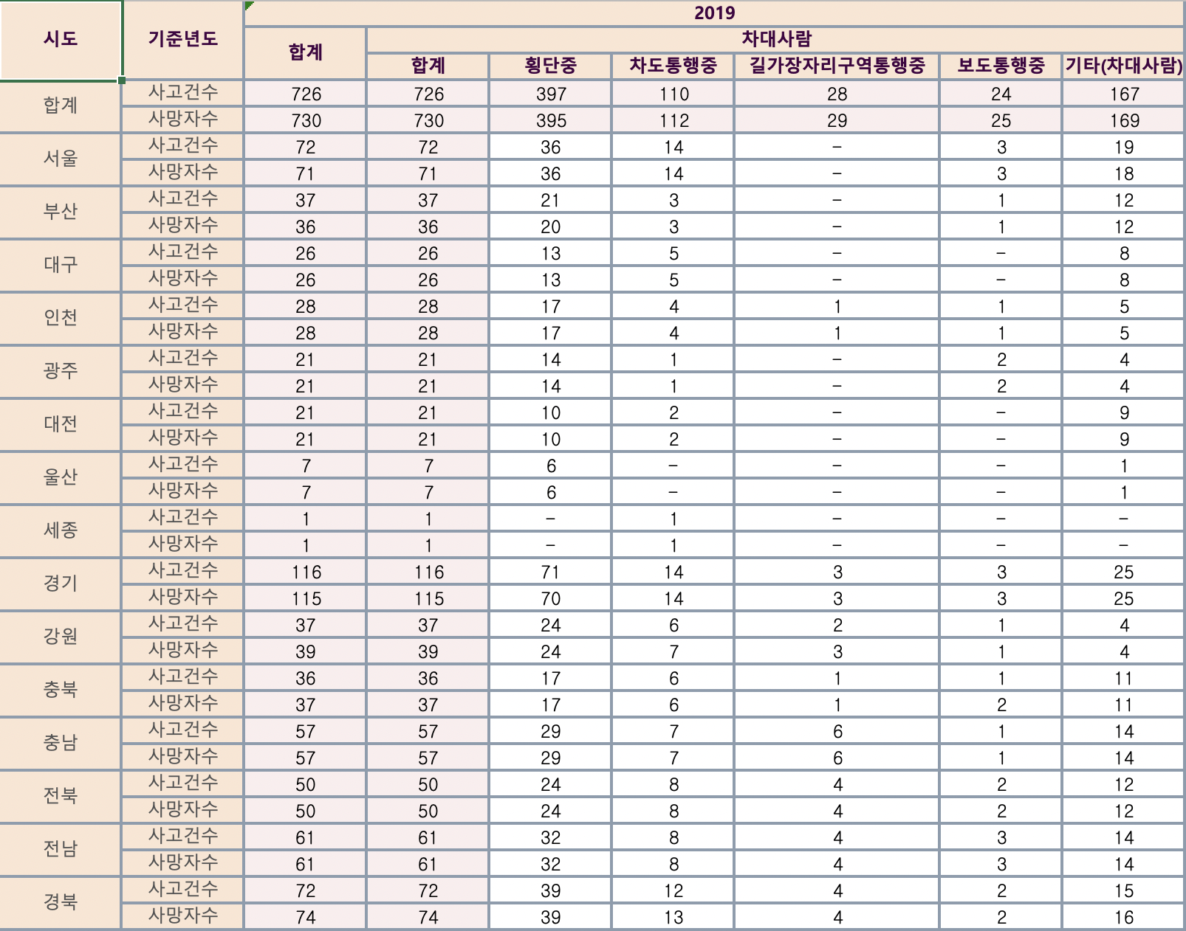
프로젝트 배경
팀 구성 및 역할
수행 절차 및 방법
결론 및 향후 과제
느낀점
03-3 데이터 전처리 및 탐색
<사고유형별 노인 교통사고 사망자 수>
-(하이픈)을 0으로 설정 | car_data.replace('-','0',inplace=True)
0~3행 삭제 후 원본 반영 | car_data.drop(index=[0,1,2,3],axis=0,inplace=True)

Slide 11
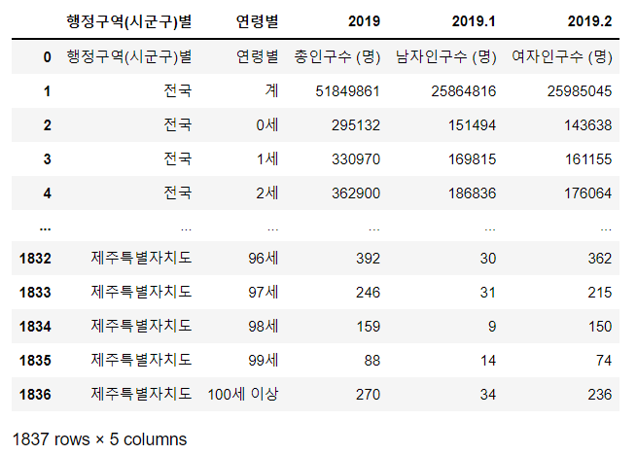
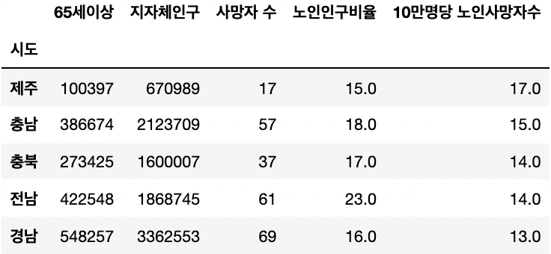
프로젝트 배경
팀 구성 및 역할
수행 절차 및 방법
결론 및 향후 과제
느낀점
03-3 데이터 전처리 및 탐색
<전국 지역 및 연령별 인구 수>
지역별 노인 인구 수를 모두 더한 후 하나의 데이터프레임에 저장 | index=0 areaOlderSumData = [] for area in areaList: areaOlderSumData.append(area_older_data.iloc[index:index+36,2:].sum()[0]) area_older_df = pd.DataFrame(areaOlderSumData) index += 36
‘노인인구비율’열 생성 | data["노인인구비율"]=(data['65세이상']/data["지자체인구"]*100).round()
10만명당 노인사망자수’열 생성 | data['10만명당 노인사망자수'] = (( data['사망자 수'] / data['65세이상'] ) *100000).round()

Slide 12
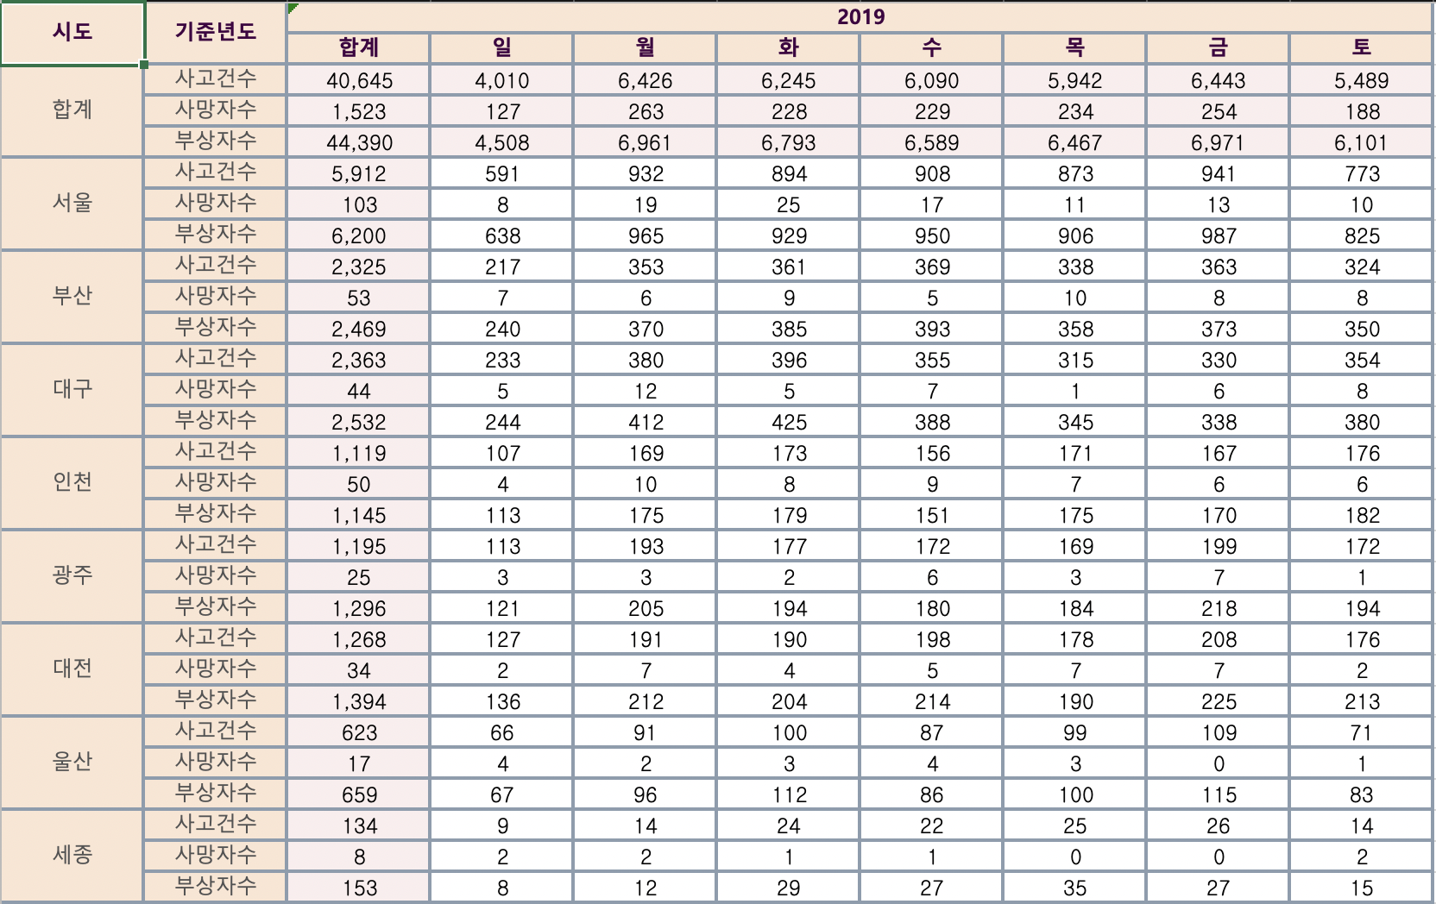
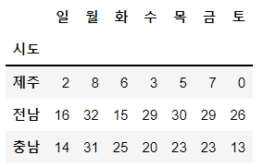
프로젝트 배경
팀 구성 및 역할
수행 절차 및 방법
결론 및 향후 과제
느낀점
03-3 데이터 전처리 및 탐색
<요일별 노인 교통사고 사망자 수>
index 0번 삭제 및 열 정렬 후 원본반영 | day_data.drop(index=0, axis=0, inplace=True)
전국 시도별 사망자수만 추출 | day_data = day_data[4::3]

Slide 13
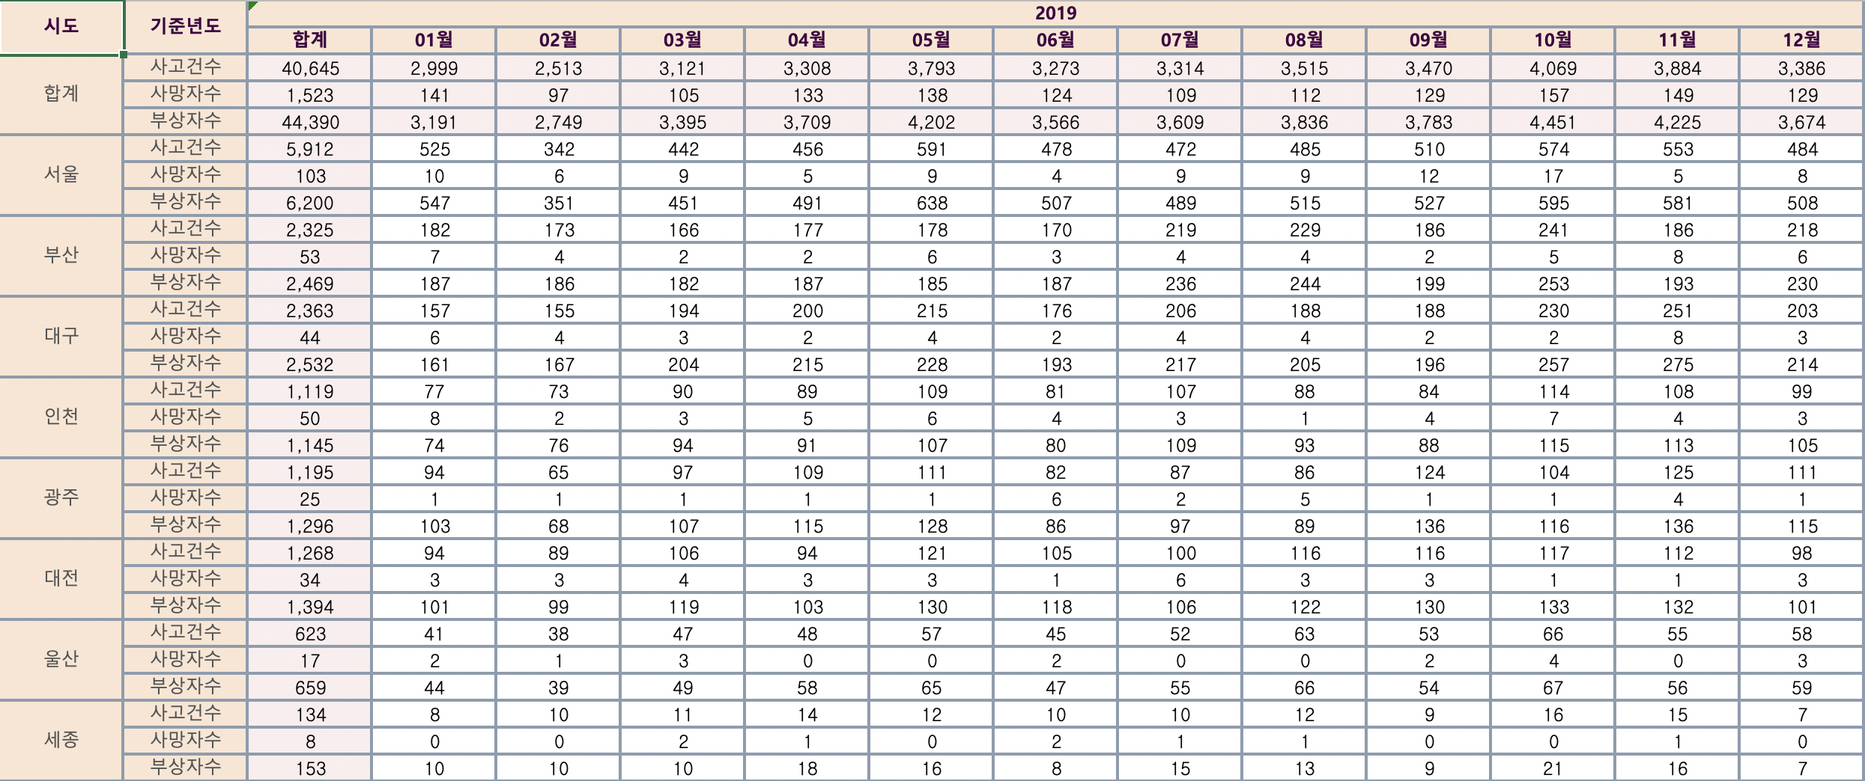
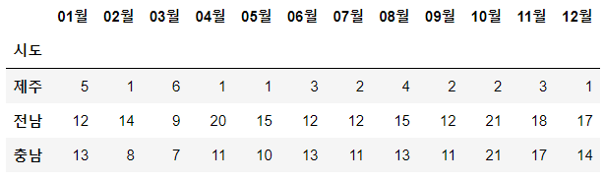
프로젝트 배경
팀 구성 및 역할
수행 절차 및 방법
결론 및 향후 과제
느낀점
03-3 데이터 전처리 및 탐색
<월별 노인 교통사고 사망자 수>

Slide 14
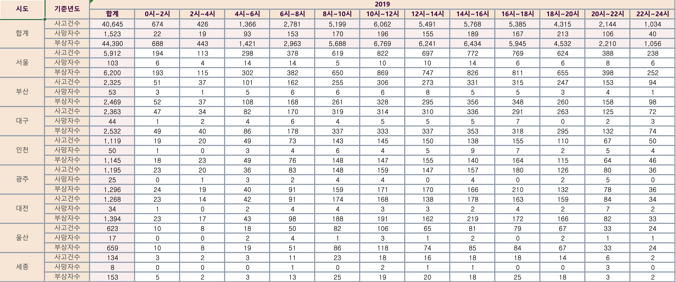
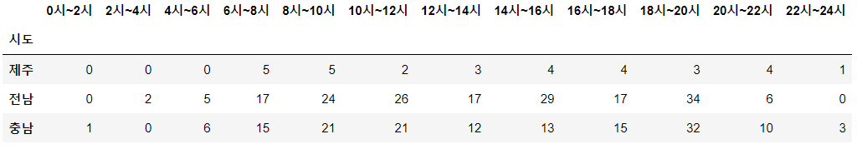
프로젝트 배경
팀 구성 및 역할
수행 절차 및 방법
결론 및 향후 과제
느낀점
03-3 데이터 전처리 및 탐색
<시간대별 노인 교통사고 사망자 수>

Slide 15
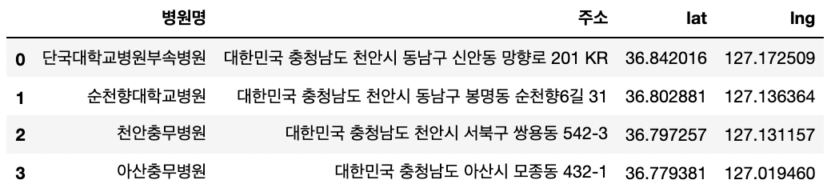
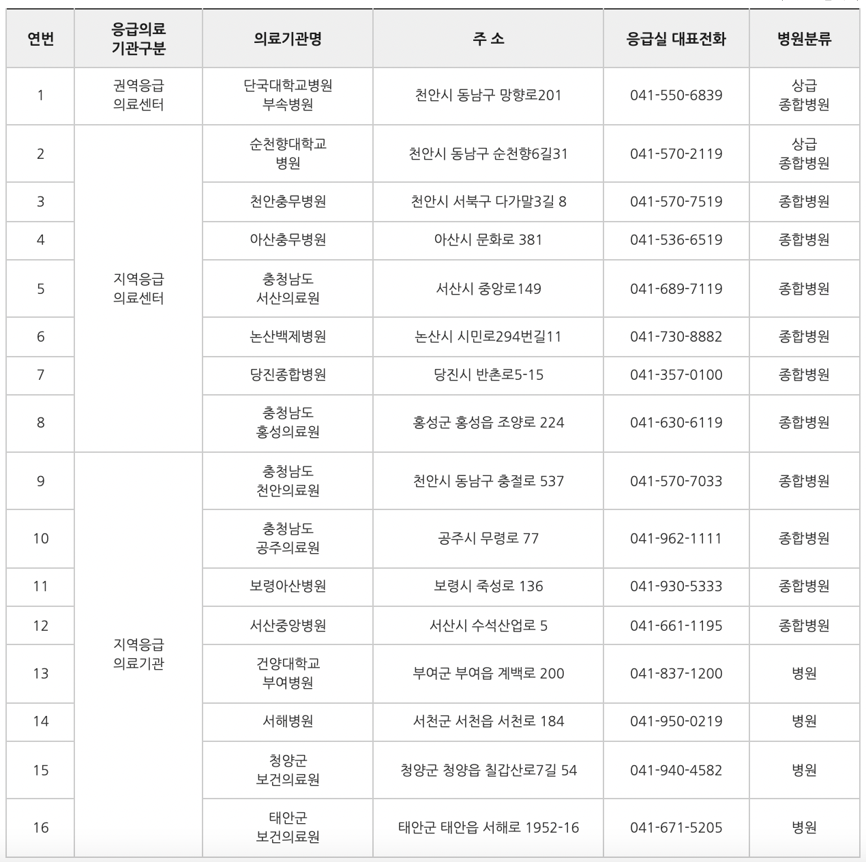
프로젝트 배경
팀 구성 및 역할
수행 절차 및 방법
결론 및 향후 과제
느낀점
03-3 데이터 전처리 및 탐색
<충남 응급의료 기관 정보>
url 요청 후 bs4 객체 반환 <td> 크롤링 | res = urlopen(url) html = res.read() bs_obj = BeautifulSoup(html, "html.parser") class_contents = bs_obj.find('section', {'class' : 'contents'}) addrs = class_contents.findAll('td')
빈 리스트 생성 후 각 병원 정보를 데이터 프레임에 저장 | ch_index = [] ch_name = [] ch_address = [] ch_tel = [] ch_hospital_category = [] for i in range(0,len(text)) : if i%5 ==1: ch_name.append(text[i]) elif i%5 ==2: ch_address.append(text[i]) elif i%5 ==3: ch_tel.append(text[i]) elif i%5 == 4: ch_hospital_category.append(text[i]) else: ch_index.append(text[i])

Slide 16
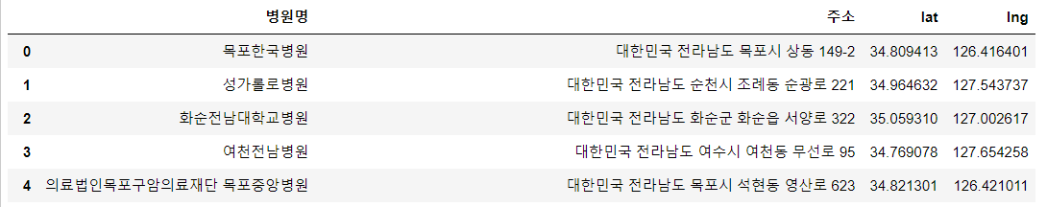
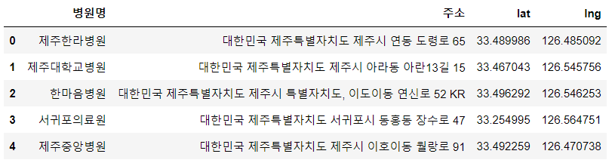
프로젝트 배경
팀 구성 및 역할
수행 절차 및 방법
결론 및 향후 과제
느낀점
03-3 데이터 전처리 및 탐색
<충남, 전남, 제주 응급의료 기관 정보>

Slide 17
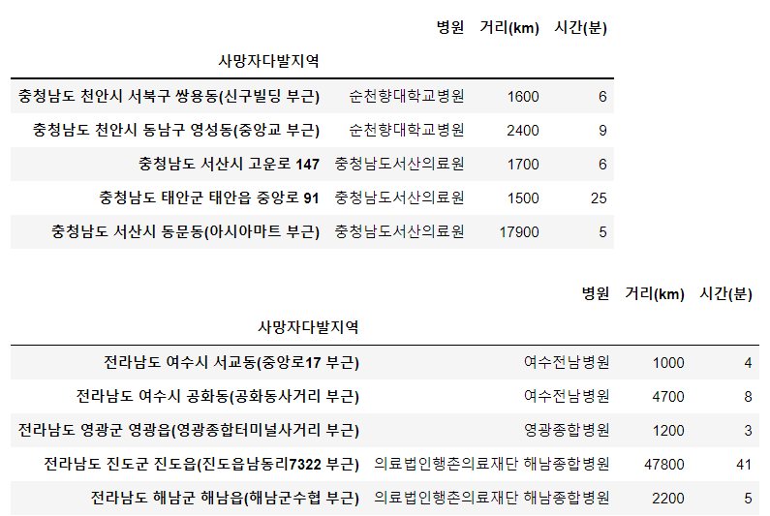
프로젝트 배경
팀 구성 및 역할
수행 절차 및 방법
결론 및 향후 과제
느낀점
03-3 데이터 전처리 및 탐색
충남, 전남 사고다발 지역과 응급실 간의 거리 데이터 결합 | merge_chung_jeon = pd.concat([chungnam_distance,jeonnam_distance],axis=0)

Slide 18
데이터 시각화

Slide 19
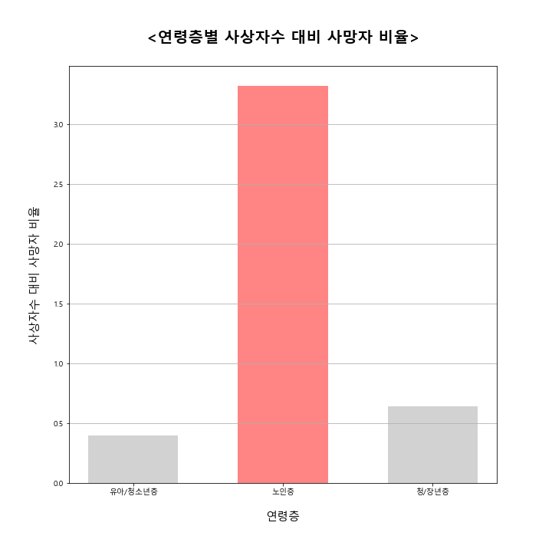
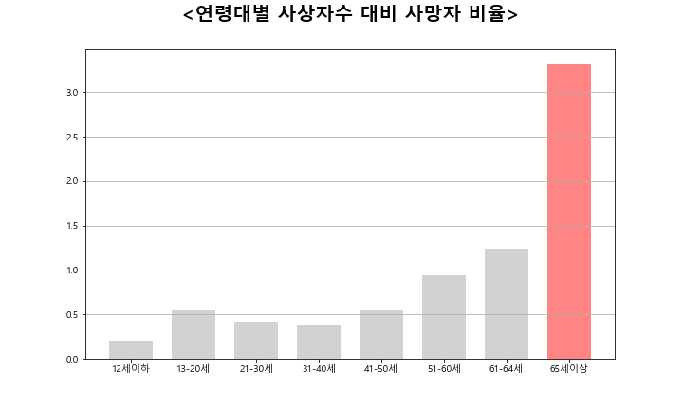
프로젝트 배경
팀 구성 및 역할
수행 절차 및 방법
결론 및 향후 과제
느낀점
03-4 데이터 시각화

Slide 20
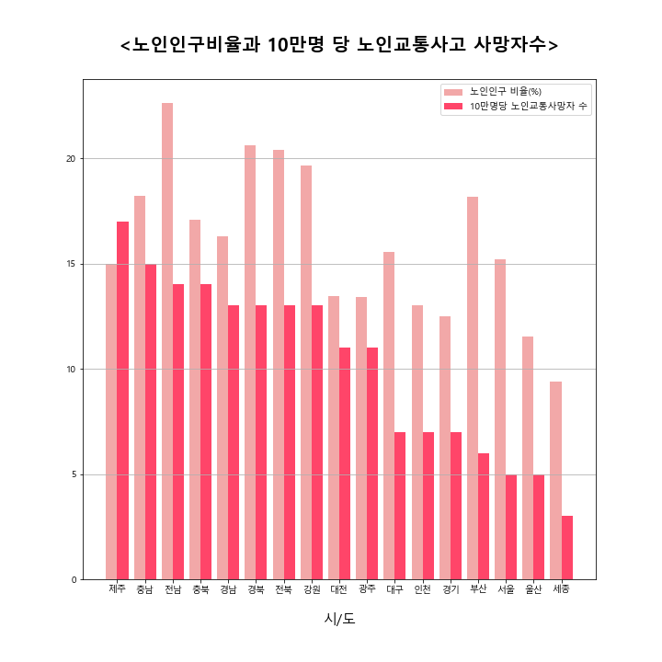
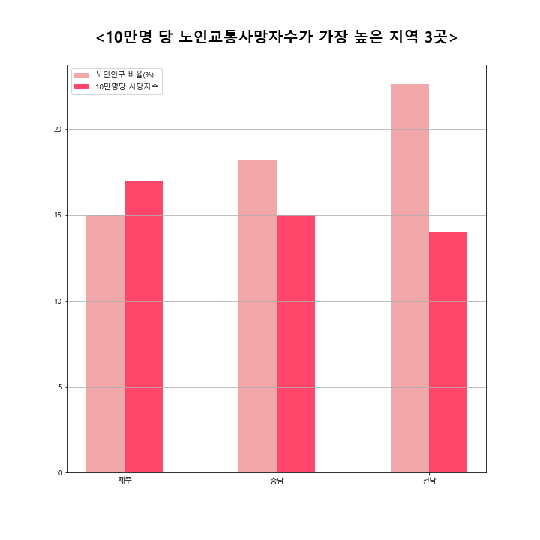
프로젝트 배경
팀 구성 및 역할
수행 절차 및 방법
결론 및 향후 과제
느낀점
03-4 데이터 시각화

Slide 21
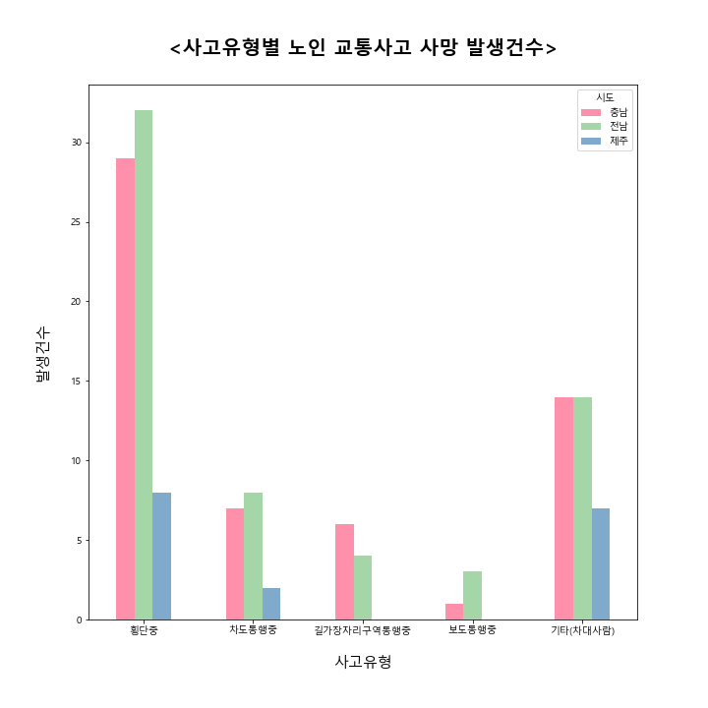
프로젝트 배경
팀 구성 및 역할
수행 절차 및 방법
결론 및 향후 과제
느낀점
03-4 데이터 시각화

Slide 22




















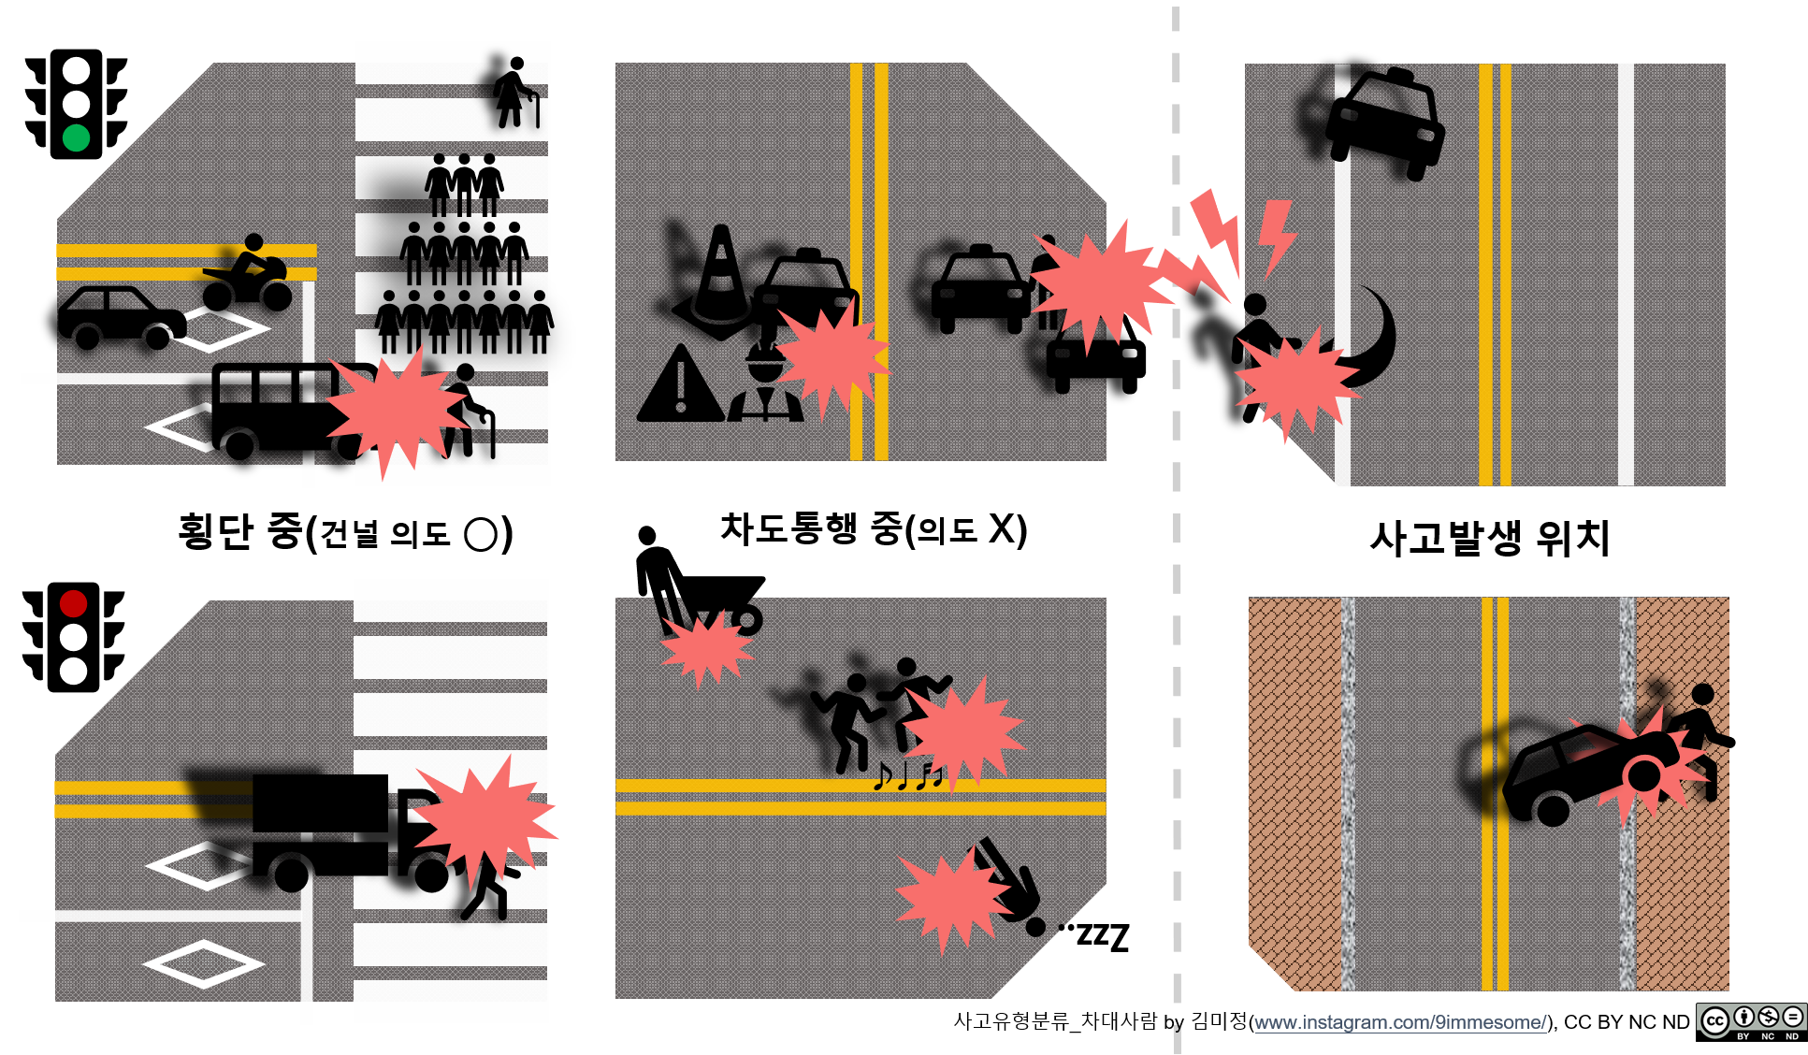
횡단 중(건널 의도 ○)
차도통행 중(의도 x)
사고발생 위치
♪♩♬
Zzz..

Slide 23
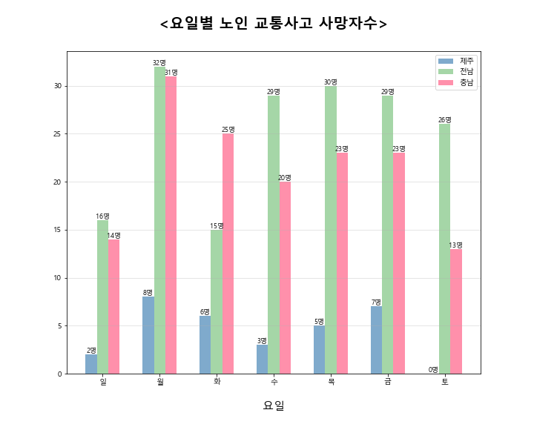
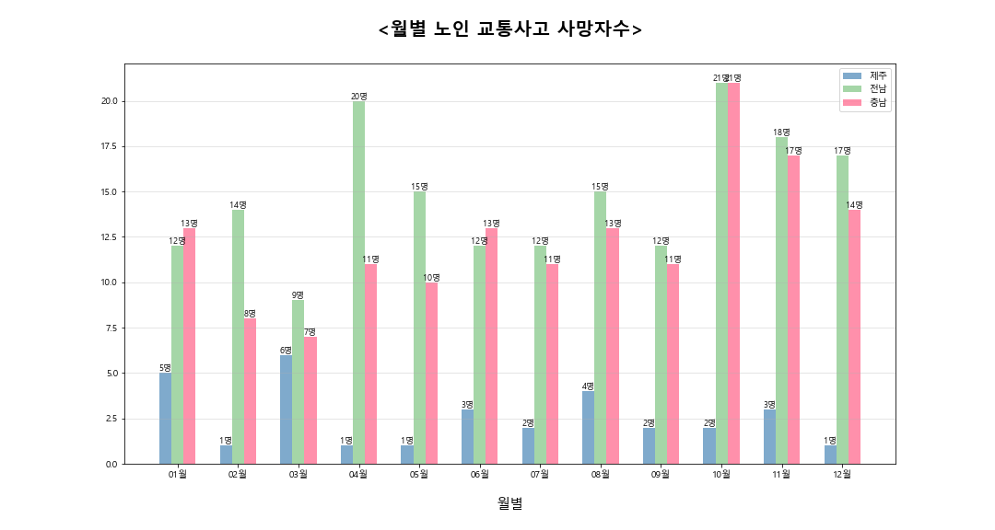
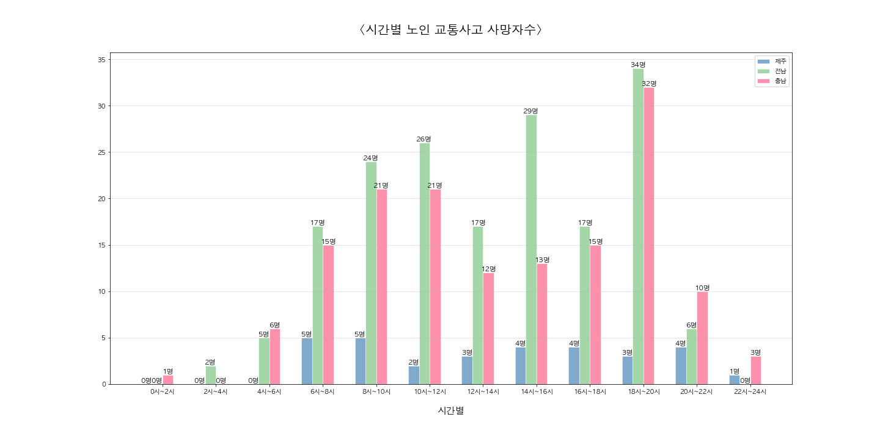
프로젝트 배경
팀 구성 및 역할
수행 절차 및 방법
결론 및 향후 과제
느낀점
03-4 데이터 시각화

Slide 24
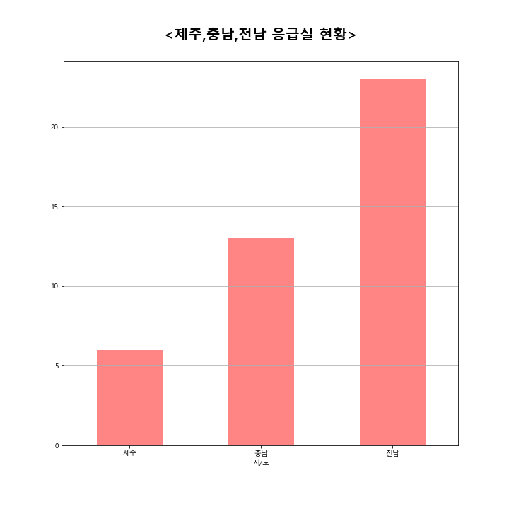
프로젝트 배경
팀 구성 및 역할
수행 절차 및 방법
결론 및 향후 과제
느낀점
03-4 데이터 시각화

Slide 25
프로젝트 배경
팀 구성 및 역할
수행 절차 및 방법
결론 및 향후 과제
느낀점
03-4 데이터 시각화
지역별 사고다발 지역 | 지역별 응급실 현황 | 지역별 사고다발 지역 및 응급실 | 사고다발 지역과 응급실 간 거리의 평균(반경)
충남 사고다발 지역
충남 응급실
충남 사고다발 지역 및 응급실
충남 응급실 및 사고다발 지역 반경
전남 사고다발 지역
전남 응급실
전남 사고다발 지역 및 응급실
전남 응급실 및 사고다발 지역 반경
제주 사고다발 지역
제주 응급실
제주 사고다발 지역 및 응급실
제주 응급실 및 사고다발 지역 반경
지역별 사고다발 지역과 응급실 간 거리를 반경으로 표현

Slide 26
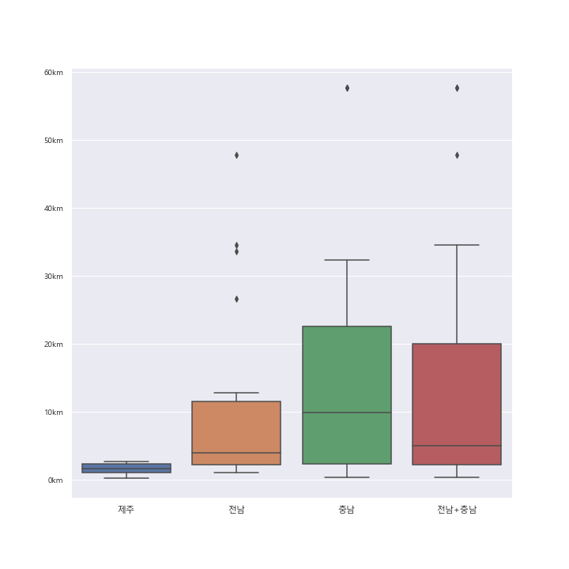
프로젝트 배경
팀 구성 및 역할
수행 절차 및 방법
결론 및 향후 과제
느낀점
03-4 데이터 시각화
<사고다발 지역과 응급실의 평균 거리>
진도읍 47.8km
서천읍
57.7km

Slide 27

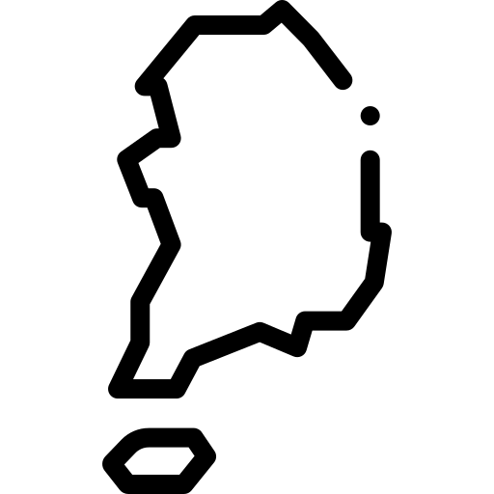








프로젝트 배경
팀 구성 및 역할
수행 절차 및 방법
결론 및 향후 과제
느낀점
결론
#연령대별
#사상자수대비
#사망자비율
#65세이상
#10만명당
#노인사망자수
#제주도
#충남,전남
#사고유형별
#노인사망자수
#횡단중
#제주3월
#충남,전남10월
#6시~8시
#18시~20시
#응급실현황과
#사고다발지역
#시장
#병원
#교차로,회전차로

Slide 28
프로젝트 배경
팀 구성 및 역할
수행 절차 및 방법
결론 및 향후 과제
느낀점
향후 과제
- 응급실 외 외상센터/전문의 유무와 노인 교통사고 사망의 상관관계
- 차대사람 외 다양한 사고유형 분석
- 노인뿐만이 아닌 전 연령층 사건의 분석

Slide 29
프로젝트 배경
팀 구성 및 역할
수행 절차 및 방법
결론 및 향후 과제
느낀점
- 수업 적용의 어려움
- 데이터의 정확한 수집 기준 혼란
- 데이터 분석 과정에서 주제 방향과 정체성이 흔들림
- 팀원들간 충분한 대화
- 배려와 협동
- 선생님과 FT님들의 격려와 도움

Slide 30

감사합니다
감사합니다

Slide 31
Q&A
감사합니다

